Slide 1
Формирование коммуникативных УУД на уроках иностранного языка в начальной школе
Стрелкова Маргарита Вячеславовна
учитель немецкого языка
МБОУ СОШ №54 г. Кемерово

Slide 2
Понятие «универсальные учебные действия»-
В широком значении термин «универсальные учебные действия» означает умение учиться, т. е. способность субъекта к саморазвитию и самосовершенствованию путём сознательного и активного присвоения нового социального опыта.

Slide 3
Функции универсальных учебных действий:
обеспечение возможностей обучающегося самостоятельно осуществлять деятельность учения, ставить учебные цели, искать и использовать необходимые средства и способы их достижения, контролировать и оценивать процесс и результаты деятельности;
создание условий для гармоничного развития личности и её самореализации на основе готовности к непрерывному образованию; обеспечение успешного усвоения знаний, формирования умений, навыков и компетентностей в любой предметной области.

Slide 4
Программа формирования универсальных учебных действий: -дополняет традиционное содержание образовательно-воспитательных программ и служит основой разработки примерных учебных программ; -направлена на обеспечение системно-деятельностного подхода и призвана способствовать реализации развивающего потенциала образования

Slide 5
Задача формирования УУД у учащихся начальной школы
Познавательные:
- работа с информацией,
учебными моделями,
использование знако-символических средств, общих схем решения,
выполнение логических операций (…)
Личностные:
самоопределение
смыслообразование
морально-этическая
ориентация

Slide 6
Коммуникативные:
речевая деятельность
навыки сотрудничества
Регулятивные:
управление своей деятельностью
контроль, коррекция
инициативность и самостоятельность

Slide 7
Особая роль предмета «иностранный язык» в формировании коммуникативных УУД

Slide 8
Коммуникативные действия:
Речевая деятельность
Умение общаться в устной и письменной формах на уровне обозначенном в Примерной программе
Языковые знания и навыки оперирования ими
Навыки сотрудничества ( на примере обучения в сотрудничестве, проектной деятельности)

Slide 9
Речевая деятельность

Slide 10
В результате изучения немецкого языка младшие школьники приобретут элементарную коммуникативную компетенцию, т. е. способность и готовность общаться с носителями языка с учетом их речевых возможностей и потребностей в разных формах: устной (говорение и аудирование) и письменной (чтение и письмо).

Slide 11
Два раздела:
«Коммуникативные умения»
«Языковые средства и навыки оперирования ими»

Slide 12
Раздел «Коммуникативные умения»
Говорение
Выпускник научится:
участвовать в элементарных диалогах: этикетном, диалоге-расспросе, диалоге-побуждении;
составлять небольшое описание предмета, картинки, персонажа;
рассказывать о себе, своей семье, друге. Выпускник получит возможность научиться:
участвовать в элементарном диалоге, расспрашивая собеседника и отвечая на его вопросы;
воспроизводить наизусть небольшие произведения детского фольклора;
составлять краткую характеристику персонажа; кратко излагать содержание прочитанного текста.

Slide 13
Примерные задания
Диалогическая речь
Планируемый результат: участвовать в элементарных диалогах: этикетном, диалоге-расспросе, диалоге-побуждении.
Задание базового уровня
В ваш класс пришёл новый ученик. Познакомься с ним/ней. Узнай его/её имя, возраст, что он/она любит делать. Разыграйте диалог с одноклассником по ролям.
Задание повышенного уровня
В ваш класс пришёл новый ученик. Познакомься с ним/ней. Узнай его/её имя, сколько ему/ей лет и когда у него/неё день рождения, что он/она любит делать, какие учебные предметы любит и почему. Разыграйте диалог с одноклассником по ролям.

Slide 14
Примерные задания
Монологическая речь.
Планируемый результат: составлять небольшое описание предмета, картинки, персонажа.
Задание базового уровня
Расскажи о любимом сказочном герое (внешность, где живёт, что умеет делать).
Задание повышенного уровня
Расскажи о любимом сказочном герое (внешность, характер, что любит делать), не называя его. Пусть твои одноклассники
догадаются и назовут героя сказки.

Slide 15
Примерные задания
Чтение
Планируемый результат: читать про себя и понимать содержание небольшого текста, построенного на изученном языковом материале.
На начальном этапе обучения:
Прочитай имена немецких школьников.
Udo, Peter, Monika, Anton.

Slide 16
Прочитай текст. Выбери правильный ответ на вопрос. Отметь ответ ✓ Wo leben Peter und Udo? Berlin Bonn Dresden

Slide 17
Прочитай текст. Ответь на вопросы после текста. Wo wohnen die Kinder? Wie heiβen sie? Was mögen sie?

Slide 18
Раздел «Коммуникативные умения»
Письмо
Выпускник научится:
- списывать текст и выписывать из него слова, словосочетания, простые предложения;
- восстанавливать слово, предложение, текст в соответствии с решаемой учебной задачей;
- писать по образцу краткое письмо зарубежному другу;
- писать поздравительную открытку с Новым годом, Рождеством, днем рождения и т.д.(с опорой на образец).
Выпускник получит возможность научиться:
в письменной форме кратко отвечать на вопросы к тексту;
составлять рассказ в письменной форме по плану/ключевым словам;
заполнять простую анкету;
правильно оформлять конверт (с опорой на образец).

Slide 19
Примерные задания
Письмо
Планируемый результат: писать по образцу краткое письмо зарубежному другу.
Задание базового уровня
Прочти письмо, полученное от друга по переписке, и напиши ответ, дополнив незаконченные предложения.

Slide 21
Письмо в воздухе

Slide 22
Навыки сотрудничества

Slide 23
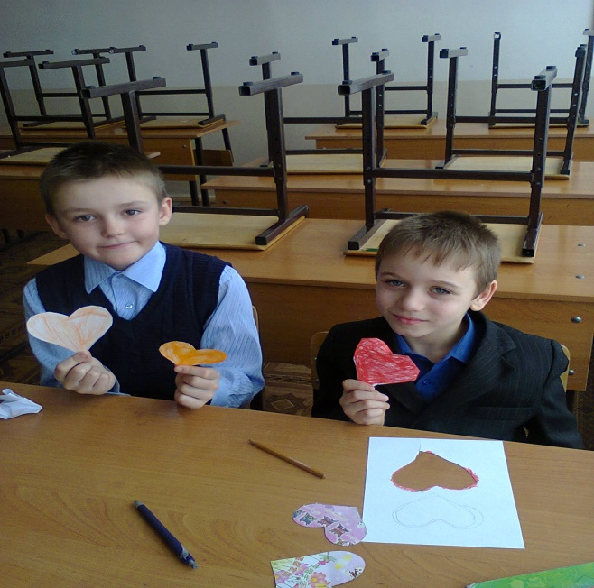
Проектная деятельность учащихся: поздравительные открытки к дню св. Валентина.

Slide 24
Проектная деятельность учащихся: поздравительные открытки к дню св. Валентина.

Slide 25
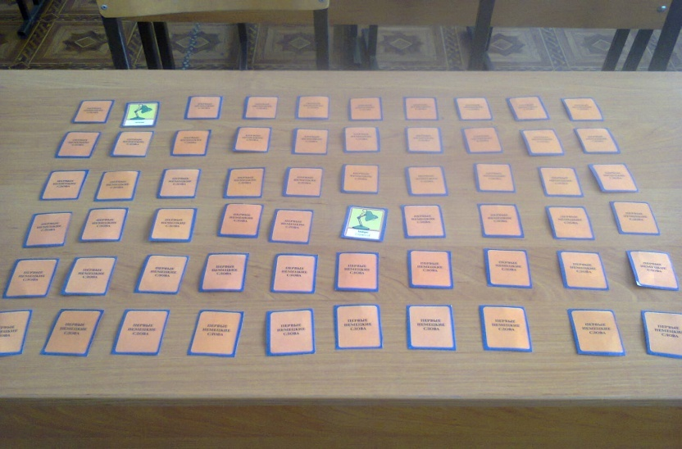
Дидактическая игра «Первые немецкие слова»

Slide 26
Спасибо за внимание!

